Slide 1
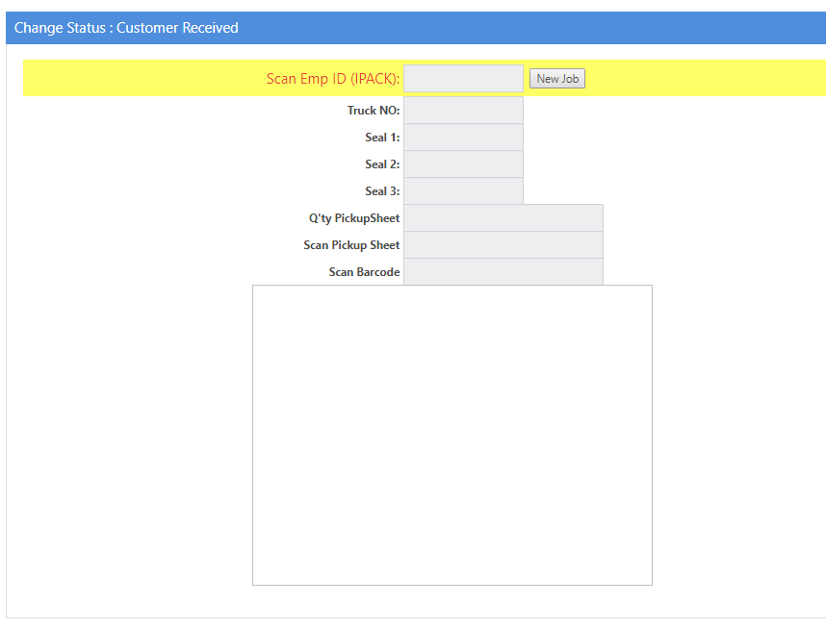
Autoliv: DN
1. เพิ่ม Scan Seal จาก 3 เป็น 5

Slide 2
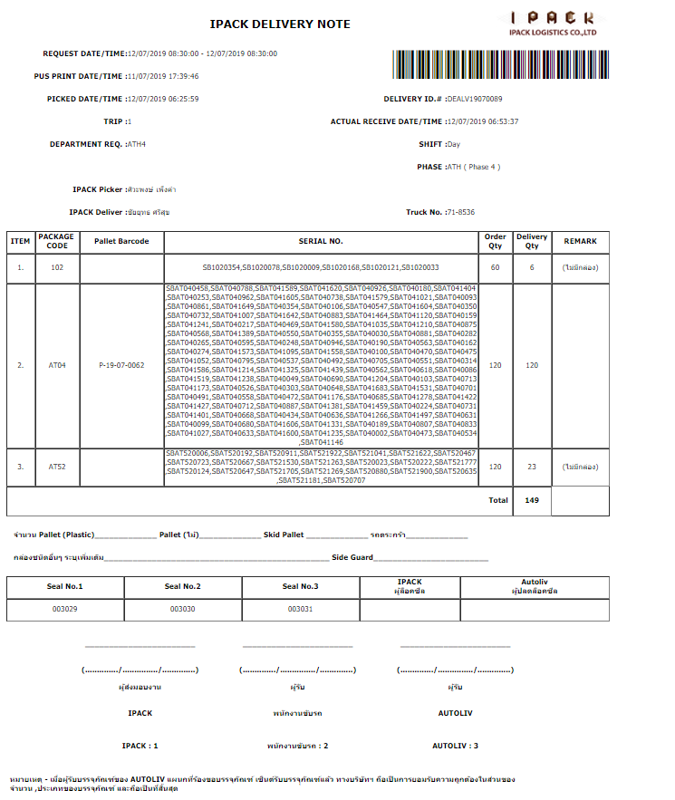
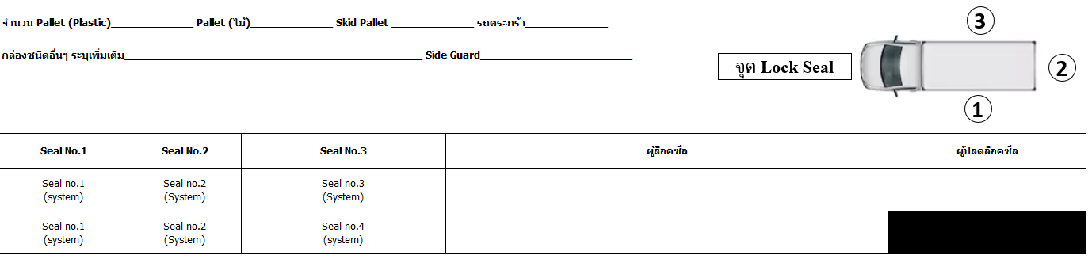
Autoliv: DN
2. แก้ไขรายละเอียดของ DN ในกรอบข้างล่างเป็นดังรูป

Slide 3
Autoliv: EMPTY PACKAGING RETURN
3. เพิ่มเอกสาร Empty packaging return
2 copy ในเวลาปริ๊น DN

